Slide 1

Közszolgálati Logisztika - NKE közös modul
2018
A logisztika alapjai és közszolgálati kapcsolódásai, aspektusai
Dr. Lakatos Péter, egyetemi docens
HHK KLI HKKT

Slide 2
Közszolgálati Logisztika - NKE közös modul
2018
KÖTELEZŐ IRODALOM
Könyv: A logisztika alapjai és közszolgálati kapcsolódásai, aspektusai
Szerkesztette: Lakatos Péter
Studia universitatis communia, Sorozatszerkesztő Hautzinger Zoltán
Dialóg Campus Kiadó, Budapest, 2018
http://akfi-dl.uni-nke.hu/szakmai_kiadvanyok/index.php?search=/Logisztika%20a%20k%C3%B6zszolg%C3%A1latban
Jegyzet: Logisztika a közszolgálatban
Szerkesztette: Lakatos Péter
Studia universitatis communia, Sorozatszerkesztő Hautzinger Zoltán
Dialóg Campus Kiadó, Budapest, 2018
http://akfi-dl.uni-nke.hu/szakmai_kiadvanyok/index.php?search=
/A%20logisztika%20alapjai%20%C3%A9s%20k%C3%B6zszolg%C3%A1lati%20kapcsol%C3%B3d%C3%A1sai,%20aspektusai
Szerzők:
Lakatos Péter (I. rész); Potóczki György (II. rész); Szászi Gábor (III. rész); Németh Gyula (IV.rész);
Horváth Zoltán (V. rész)

Slide 3
Közszolgálati Logisztika - NKE közös modul
2018
AJÁNLOTT IRODALOM
Földesi Péter [2006]: Logisztika I-II.
http://vili.pmmf.hu/portal/documents/19217/19797/Logisztika_I-II.pdf
Szegedi Zoltán, Prezenszki József [2017]: Logisztikamenedzsment,
Ötödik E-könyvkénti kiadás a negyedik átdolgozott, bővített kiadás alapján,
Kossuth Kiadó [e-könyv]

Slide 4
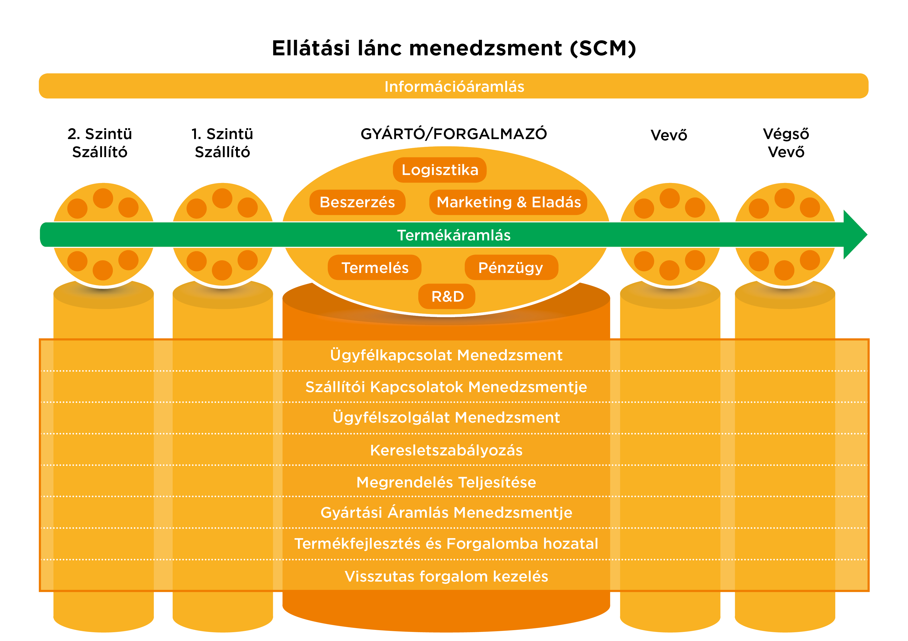
ELLÁTÁSI LÁNC MENEDZSMENT (SCM)

Slide 5

I. A LOGISZTIKA ALAPJAI
A LOGISZTIKA EREDETE
jól számolót, logikusan gondolkodót jelentett
Ma: a társadalmi és vállalati folyamatok optimális tervezését jelöli, átfogja a termelés minden mozzanatát
Nemzetközi szó, angolul logistics (többes számban), jelentése:
„munkaszervezés, az árubeszerzésnek, a termelési folyamatnak és a
késztermék értékesítésnek összehangolása.”
A logisztika „a hatékony, pontos áruszállítás, áruelosztás érdekében kialakult szolgáltatás.”

Slide 6
Logisztika
Csomagolás technika
Raktározás technika
Közlekedés technika
Szállítás és rakodás technika
Gyártás technika
Kommuni-kációs technika
Informatika
Marketing
Üzem és vállalat-gazdaságtan
A LOGISZTIKA FŐBB TERÜLETEI
Tudomány
Hírközlés
Járműgyártás
Közlekedési hálózatok fejlesztése
Oktatás
Műszaki fejlesztés
Környezetvédelem
A logisztika mindig is társadalomalkotó hatással volt más gazdasági-társadalmi szegmensek
fejlődésére.

Slide 7
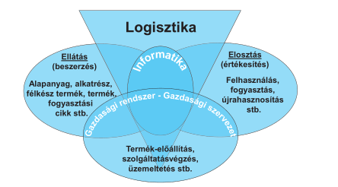
ELLÁTÁS
ELOSZTÁS
TERMÉK-ELŐÁLLÍTÁS
A LOGISZTIKA TERÜLETEI
A logisztika főbb, klasszikusnak tekinthető alkotóelemeit és területeit mutatja az ábra, de ez mára további elemekkel bővül, mint például a visszutas vagy reverz logisztika,
citylogisztika, e-logisztika stb.

Slide 8
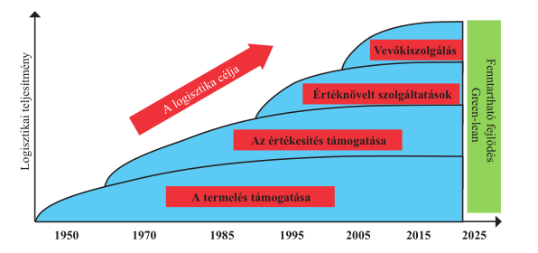
Logisztikai célok és hangsúlyok változása az idő függvényében
Az 1940-es évek második felében és az 1950-es
években elsősorban a termelés támogatása volt a logisztika fő célja. A 60-as évek végén, 70-es évek elején már az értékesítés került előtérbe, ezt követően pedig a fogyasztói réteg kiszolgálása.

Slide 9
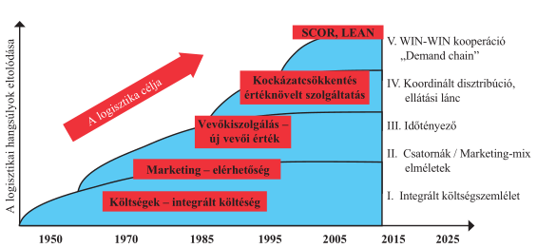
Logisztikai célok és hangsúlyok változása az idő függvényében
A fogyasztó azt a terméket választotta, amely számára a meg-
fizetett ellenérték szempontjából a legtöbbet jelentette. Az ezredfordulóra a logisztika már
a vevőkiszolgálás, a vevőkiszolgálási színvonal meghatározó tényezője lett.

Slide 10
Középtávú logisztikai stratégia
2007-2013
„logisztika az a tevékenység, amely bizto-
sítja, hogy az üzleti folyamatok zavartalan lebonyolításához szükséges termékek és szolgál-
tatások, valamint a termelési tényezők a megfelelő helyen és időpontban, a szükségletnek
megfelelő mennyiségben, minőségben és választékban rendelkezésre álljanak.”
5M ELV
6M ELV
7M ELV
9M-ELV
MEGFELELŐ
2008-2020-as Egységes Közlekedésfejlesztési Stratégia
2007-2016-os települési szilárdhulladék-gazdálkodás fejlesztési stratégia
a 2007-2020-as energiapolitika
Magyar Logisztikai Akcióterv 1

Slide 11
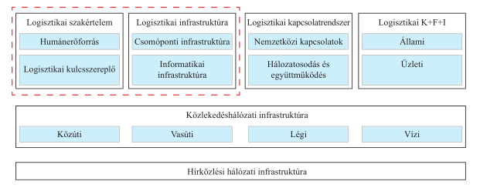
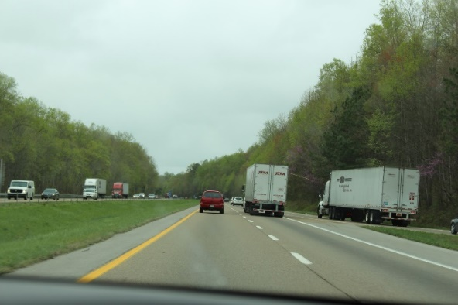


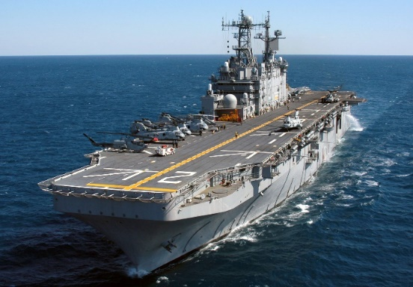
A stratégia pillérszerkezete
A jelenleg érvényes középtávú logisztikai stratégia (KLS) alappilléreinek meghatározásakor a magyar logisztikai stratégia (2007–2013) módszertani megközelítését vették
alapul a nemzetközi kapcsolatok, a szabályozási feltételek és a logisztikai erőforrások terén.

Slide 12
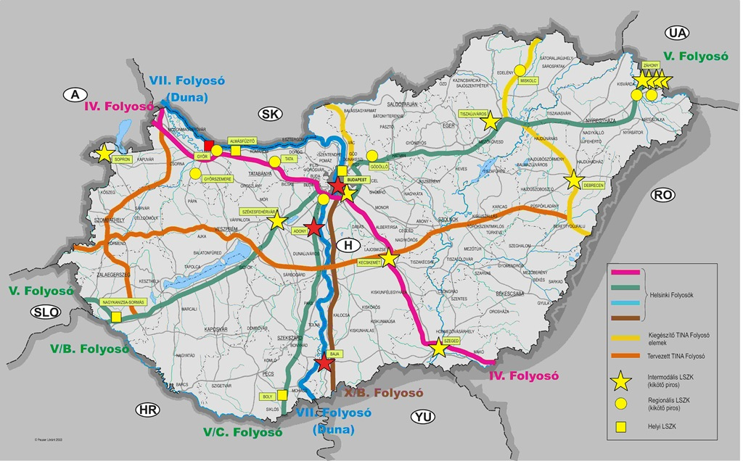
Logisztikai szolgáltató központok és Helsinki-folyosók Magyarországon
Csomópontok:
unimodális
bimodális
multimodális komplex tengeri kikötő;
komplex légi kikötő;
multimodális szárazföldi közlekedési csomópont

Slide 13
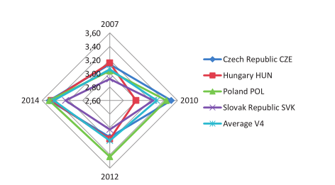
A logisztikai képesség tartalmi elemei és hatásuk a nemzetgazdaságra
Részletes elemzés
Minőségi
és mennyiségi adatok
Versenyképesség mérő eszköz
Nemzetközi és hazai nézőpont
A logisztikai teljesítménymutató (LPI) egy interaktív versenyképesség-mérő eszköz, egy
olyan indikátor, amelynek segítségével az országok számára könnyebben azonosíthatóvá
válnak a kihívások és lehetőségek.

Slide 14

Ellátásilánc-menedzsment és interdiszciplináris logisztika
  ellátási lánc (supply chain), illetve
  - értéklánc (value chain), vagy
  - újabban igény lánc (demand chain) fogalmakkal jellemezhető
Az ellátási lánc feladata az, hogy biztosítsa a termékek, a szolgáltatások és információk
akadálymentes áramlását az ellátási lánc mentén, annak érdekében, hogy a fogyasztók
igényeit minél jobban kiszolgálják a lehető legalacsonyabb költségen.

Slide 15
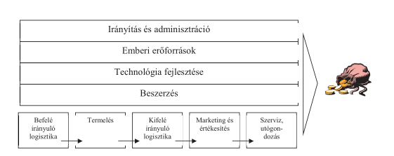
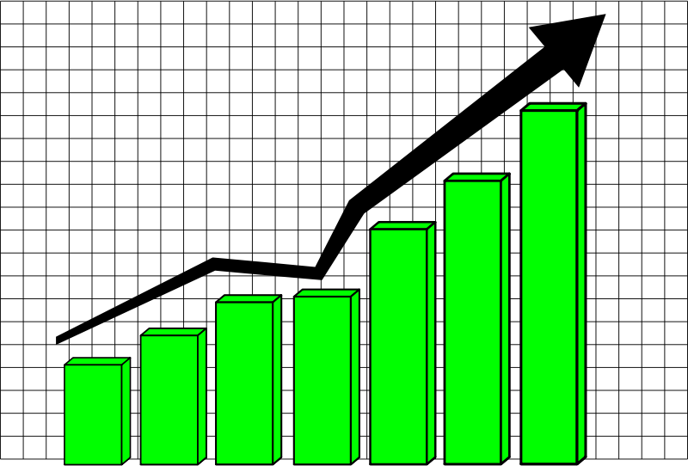
A logisztika helye az értékláncban
Porter: a logisztikai szolgáltatások értéke hozzáadódik a vállalat telje-
sítményéhez, és növeli a vállalat nyereségét. A rendszer célja a logisztikai költségek csök-
kentése, ezáltal a nyereség növelése.

Slide 16
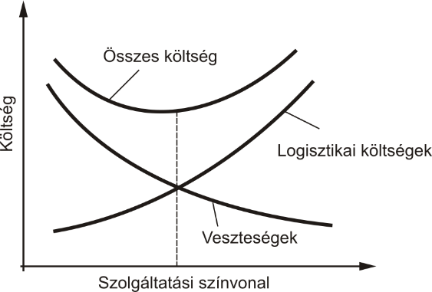
Összköltségszemlélet
Késztermék elosztó központ
Menedzselés
Költség csökkentés
Raktározási költség csökkentés
SZÁLLÍTÁSI KÖLTSÉGEK EMELKEDÉSE
A logisztikai költségek gyakran az összköltség 8–43 százalékát teszik ki.

Slide 17
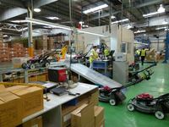
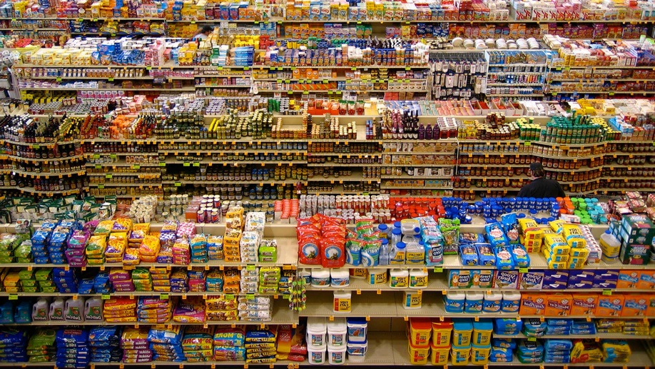
BESZERZÉSI MENEDZSMENT
Ellátási logisztika
a beszerzés szervezését és megvalósítását
az ellátási és a készletezési stratégia kialakítása
Anyagellátás problémái
szerződéskötés, beszállítások ütemezése
Raktározás, kapcsolattartás a szállítókkal
a szállítók kiválasztása, beszállítói hálózat kialakítása
külső forrásokból beszerzendő anyagok meghatározása
az ellátási stratégia folyamatos fejlesztése
Gyártani vagy vásárolni? (Make or buy?)

Slide 18
CENTRALIZÁLT, DECENTRALIZÁLT BESZERZÉS
CENTRALIZÁLT BESZERZÉS
DECENTRALIZÁLT BESZERZÉS
ELŐNYE:
a nagyobb beszerzési tételek révén költség- és készletcsökkenés
érhető el
az anyagigények precízebben tervezhetők
a csökkenő tranzakciók száma intenzívebb kapcsolattartást eredményez a beszállítókkal
a beszerzési piacok alaposabban megismerhetők
nagyobb a beszerzést végrehajtó munkatársak kompetenciája
ELŐNYEI:
rövidebbek a kommunikációs utak
nincs felesleges adminisztráció
gyors teljesítést igénylő megrendelésekét
könnyebben tudja kezelni
HÁTRÁNYA:
kevésbé rugalmas, a gyorsan végrehajtandó megrendeléseket
nehezen kezeli
hosszabbak a szállítási és a kommunikációs utak
HÁTRÁNYAI:
rendszerint magasabb árat kénytelenek elfogadni
beszerzési piacok átfogó ismeretének a hiánya

Slide 19
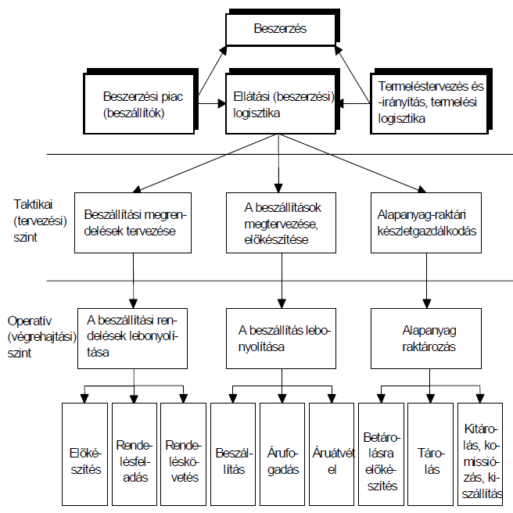

BESZERZÉS TERVEZÉSE ÉS VÉGREHAJTÁSA
FŐBB FELADATOK: elemzések, raktári készlet figyelés, szerződéskötés, kapcsolattartás, selejtezés, nyilvántartások, költség minimanilázás, kooperálás

Slide 20
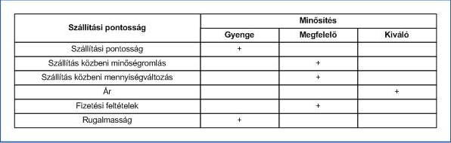
KATEGORIKUS ELJÁRÁS
KATEGORIKUS ELJÁRÁS
A kategorikus eljárás előnye: egyszerű, költség- és munkaerőigénye alacsony, Hátránya: szubjektív véleményeket tartalmazhat, torzíthatja a végeredményt

Slide 21
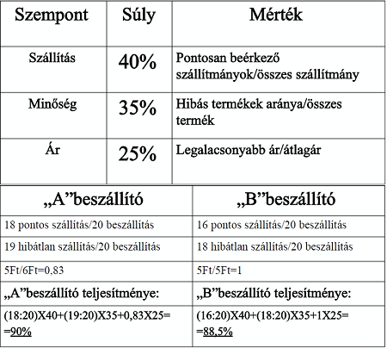
SÚLYOZOTT PONTRENDSZER
egy egyszerű eljárás
nincs szükség nagy adatbázisra
nem időigényes
tartalma rugalmasan alakítható
Az egyes szempontok szerinti teljesítményekből súlyozott átlagot számolva kapunk egy mutatót, amely alapján össze tudjuk
vetni a szállítók teljesítményét.

Slide 22
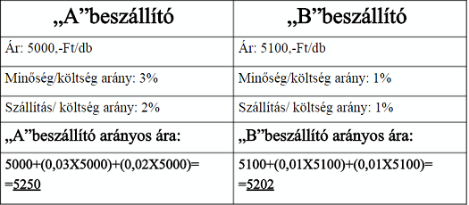
A KÖLTSÉGARÁNYOK MÓDSZERE
A teljesítmény a költségek arányában van vizsgálva
Előnye: számszerűsíti és összemérhetővé teszi a tényezőket
Hátránya: időigényes és jelentős mennyiségű adatot igényel
A költségkategóriák
alapján arányszámokat határoz meg, és ezek alapján méri össze a beszállítók teljesítményét.

Slide 23
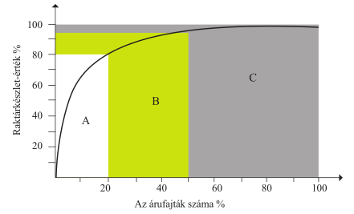
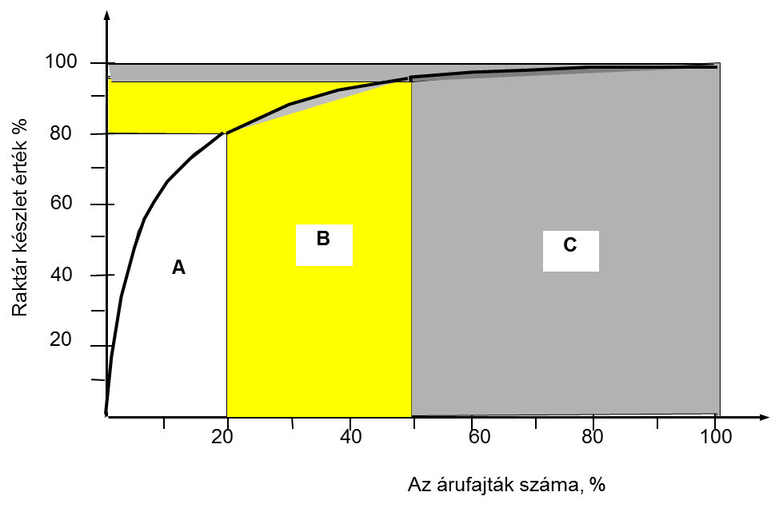
KRALJIC MÁTIRIX
ABC-ELEMZÉS
lehetőség a beszállítói politika átfogó, megalapozott kialakítására
beszerzés kockázata
beszerzés fontossága
- termékféleségek 20%-a jelenti a raktári készletérték 80%-át
- az értékesítés 80 %-át adja a termékek 20 %-a

Slide 24
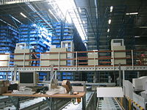
KÉSZLETGAZDÁLKODÁS FELADATA; KÉSZLETEK FOGALMA ÉS SZEREPE
KÉSZLETGAZDÁLKODÁS FELADATA
KÉSZLETEK FOGALMA, SZEREPE
Anyagszükséglet, készlettervezés
Termelésütemezés
Beszerzés
Tárolás
Minőség-ellenőrzés
Jövedelmi,
Üzleti,
Óvatossági,
Spekulációs motívum
„Készletek alatt mindazon anyagi javakat, termékeket értjük, amelyek egy adott időpontban a vállalatnál rendelkezésre állnak”

Slide 25
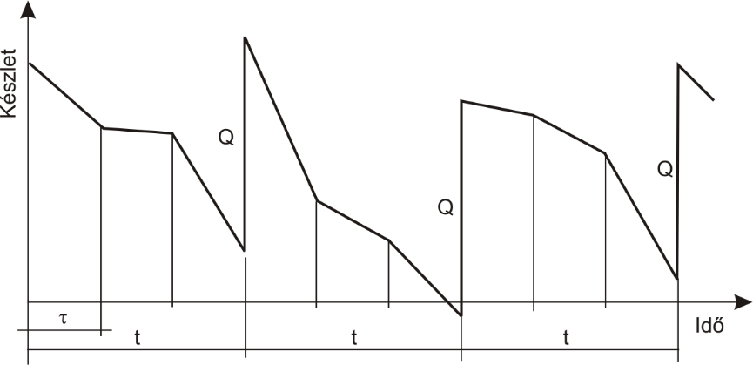
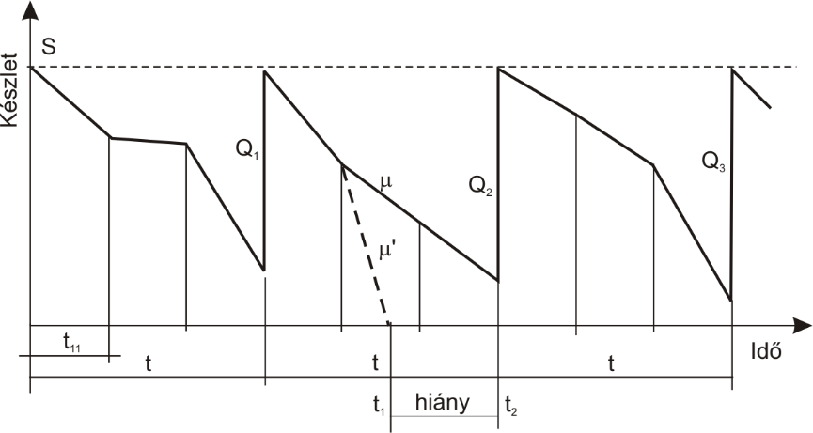
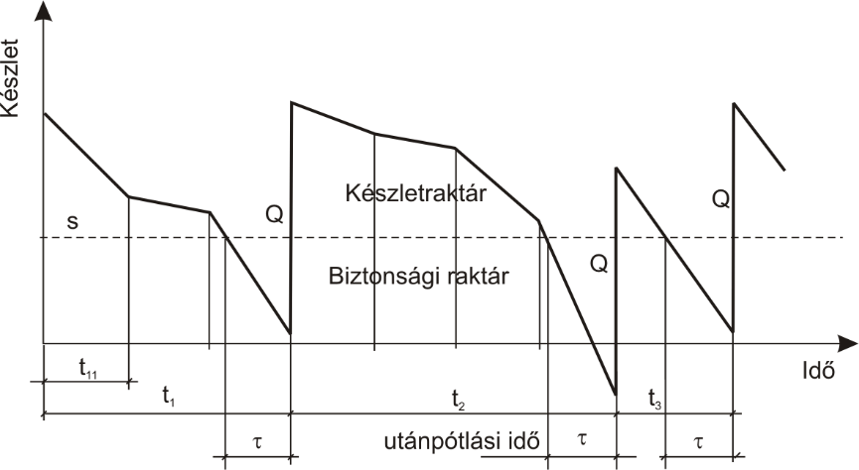
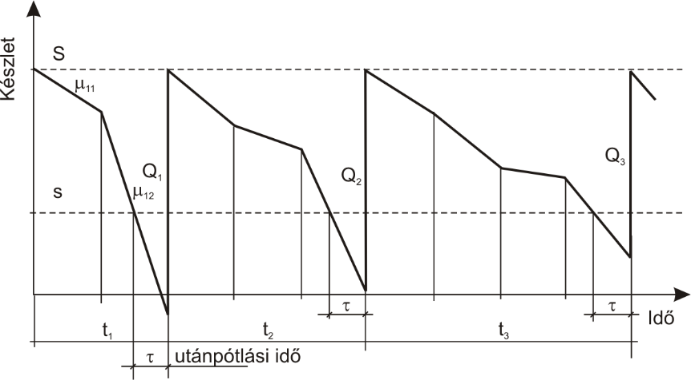
KÉSZLETEZÉSI MECHANIZMUSOK
t-Q mechanizmus
t-S mechanizmus
készlet felhasználási ráta állandó, és az utánpótlás a periódus végén, időben beérkezik
A készletszintet csak a periódus végén ellenőrizzük
s-Q mechanizmus
s-S mechanizmus
az s minimális rendelési szint vagy újrarendelési pont elérésekor előre meghatározott Q mennyiséget rendelünk
A meghatározott készletszint (s) elérésekor a legnagyobb készletszintre (S) való feltöltés

Slide 26
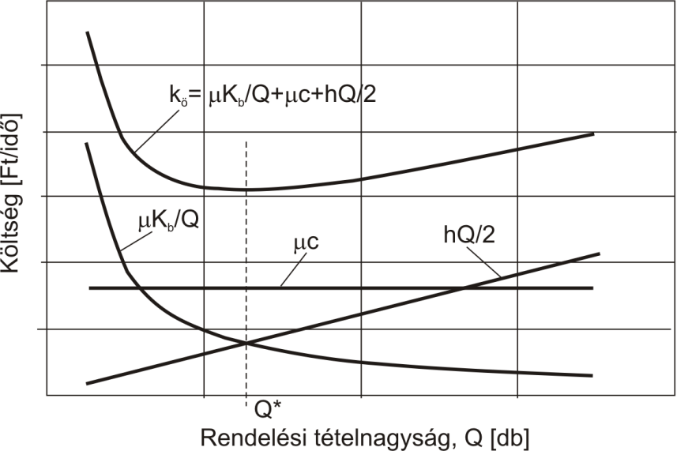
KÉSZLETEZÉSI KÖLTSÉGEK
hiány miatti veszteség költsége
Készlet-tartási vagy raktározási költség
gyártási vagy rendelési költség
a mennyiségek növekedésével a költségek hiperbolikusan csökkennek
ugyanaz a költség többfelé oszlik el

Slide 27
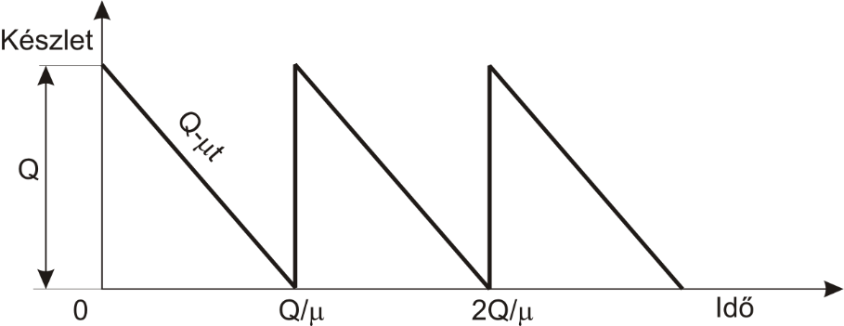
A GAZDASÁGOS RENDELÉSI TÉTELMENNYISÉG
Az egységnyi idő alatt felmerülő igény (µ) mindig állandó, tehát a fogyás lineáris.
A rendelési mennyiség (Q) és a ciklusidő (Q/µ) állandó.
A rendelt mennyiség azonnal, egy tételben beérkezik.
A ciklus eleji készlet nulla.
A darabonkénti rendelési költség (c) a rendelt mennyiségtől független.
A tervezési horizont végtelennek tekinthető.

Slide 28
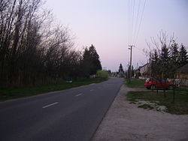
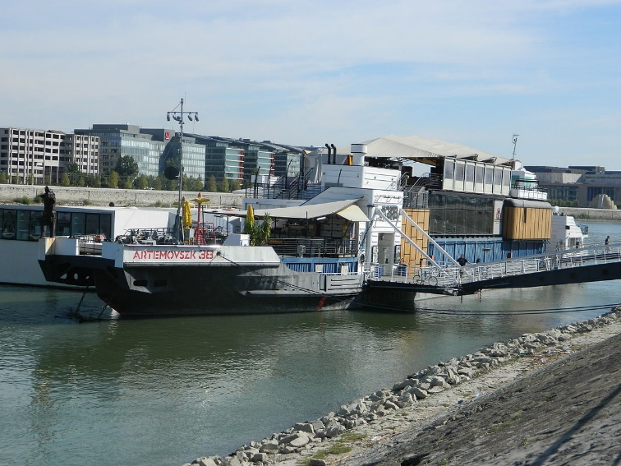

KÖZLEKEDÉS,SZÁLLÍTÁS, ÁRUSZÁLLÍTÁS
VASÚTI
KÖZÚTI
VÍZI
LÉGI
VEZETÉ-KES
SODRONY KÖTÉLPÁLYA
HELYKÖZI
ELŐVÁROSI
TÁVOLSÁGI
KONTINENTÁLIS
INTER-
KONTINENTÁLIS
HELYI
    A közlekedés terméke a szállítás
    Szállítás: „dolgoknak, illetve személyeknek és dolgoknak olyan helyváltoztatása, amely sajátos szervezetek közreműködésével valósul meg”

Slide 29
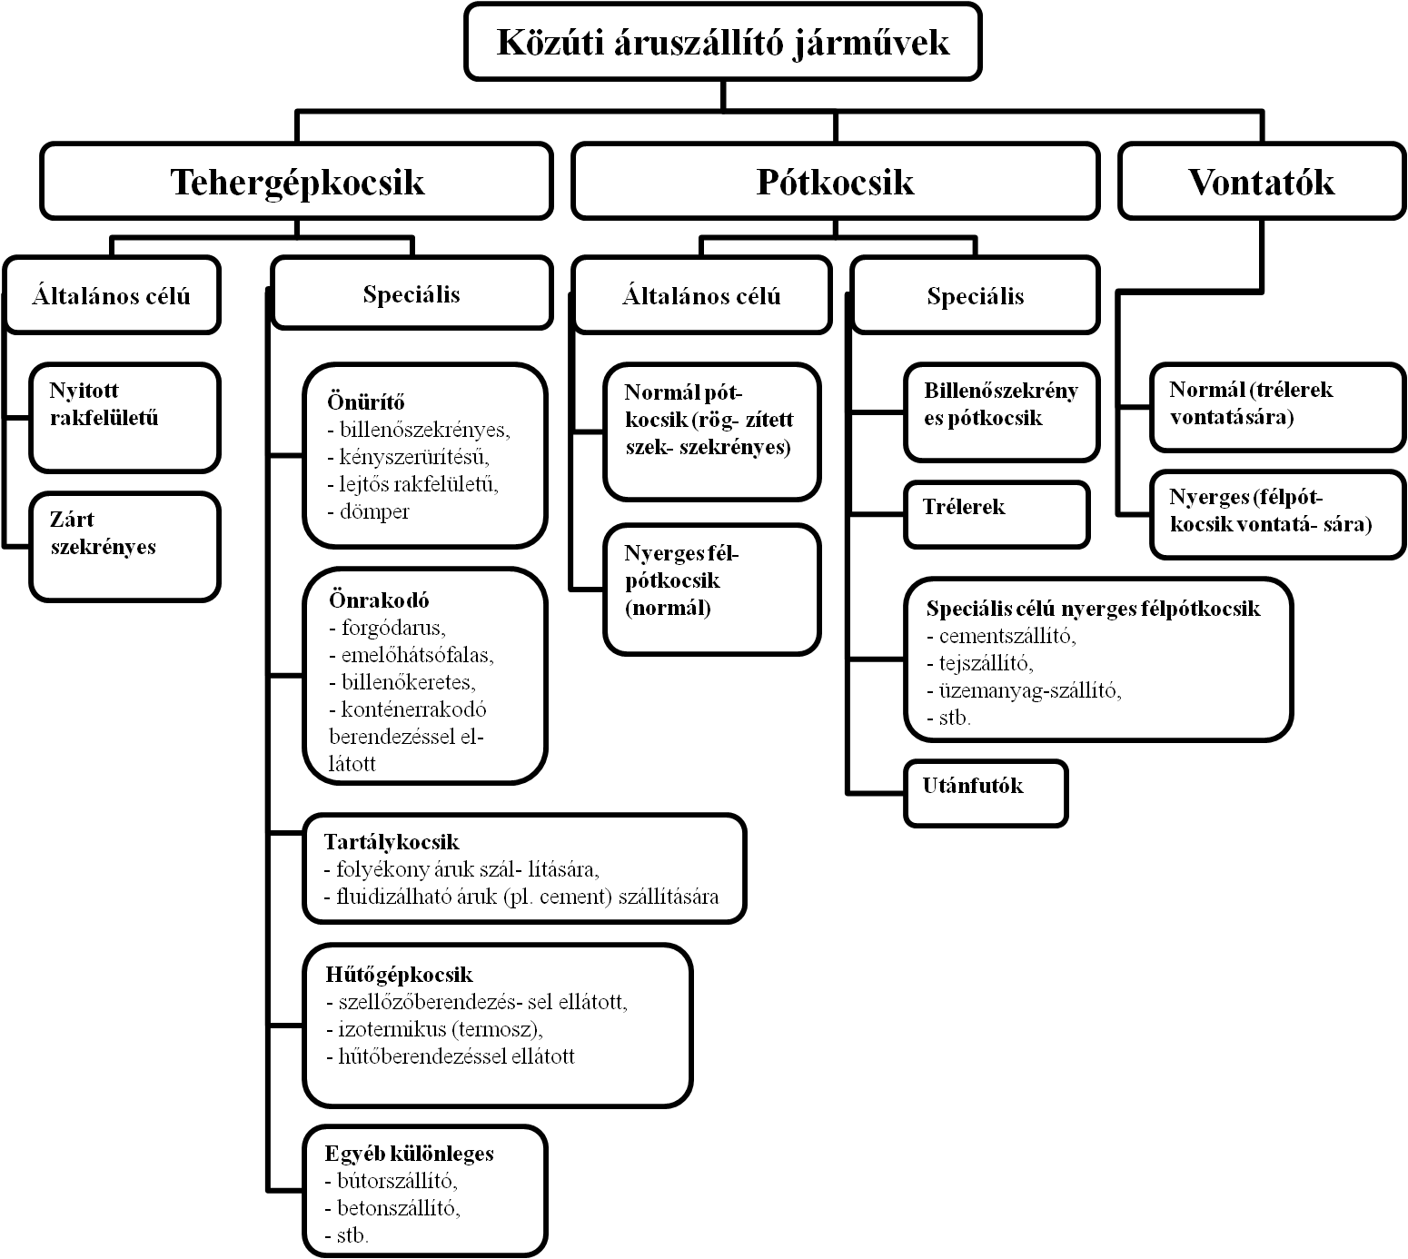
KÖZÚTI ÁRUSZÁLLÍTÓ JÁRMŰVEK
Közúti áruszállítás előnyei: viszonylag rövid az áruk eljutási ideje, szinte minden árufajta szállítása működik, nagymértékű alkalmazkodóképesség
Közúti áruszállítás hátrányai: nagymértékű függőség a külső környezeti hatásoktól, a szállítás fajlagos energiaigénye és környezetszennyező, illetve károsító hatása, egyszerre nagy árumennyiség továbbítására csak korlátozottan alkalmas

Slide 30
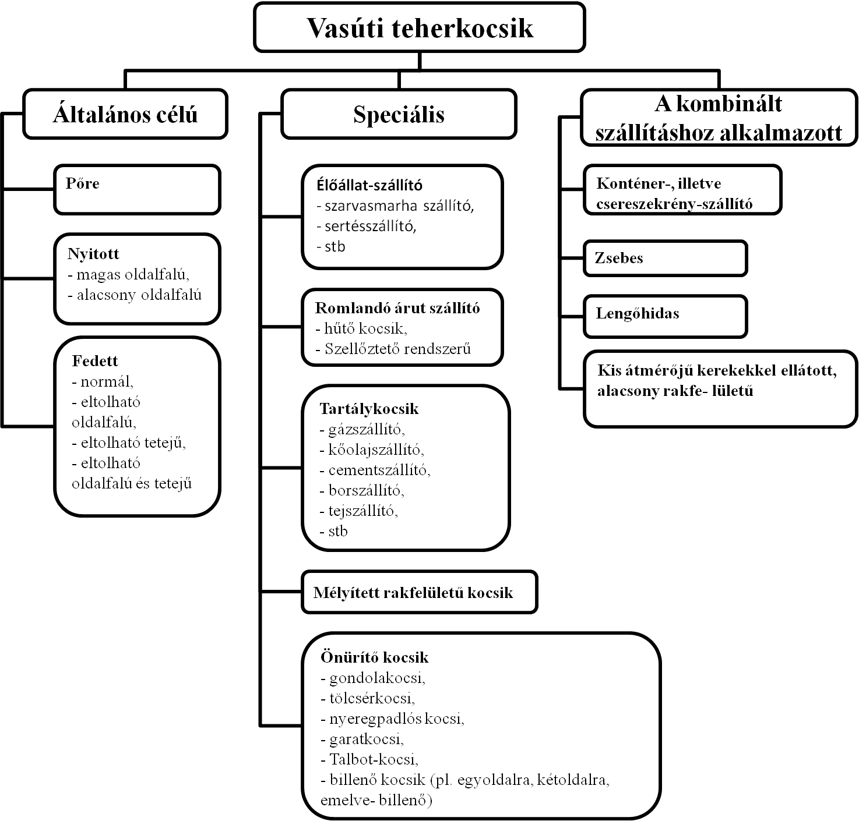
VASÚTI ÁRUSZÁLLÍTÁS
Előny:
- szinte minden árufajta szállítását lehetővé teszi
- képes kisebb a környezetkárosító hatása
Hátrány:
- viszonylag hosszú az áruk eljutási ideje
- viszonylag kicsi a hálózatsűrűsége

Slide 31
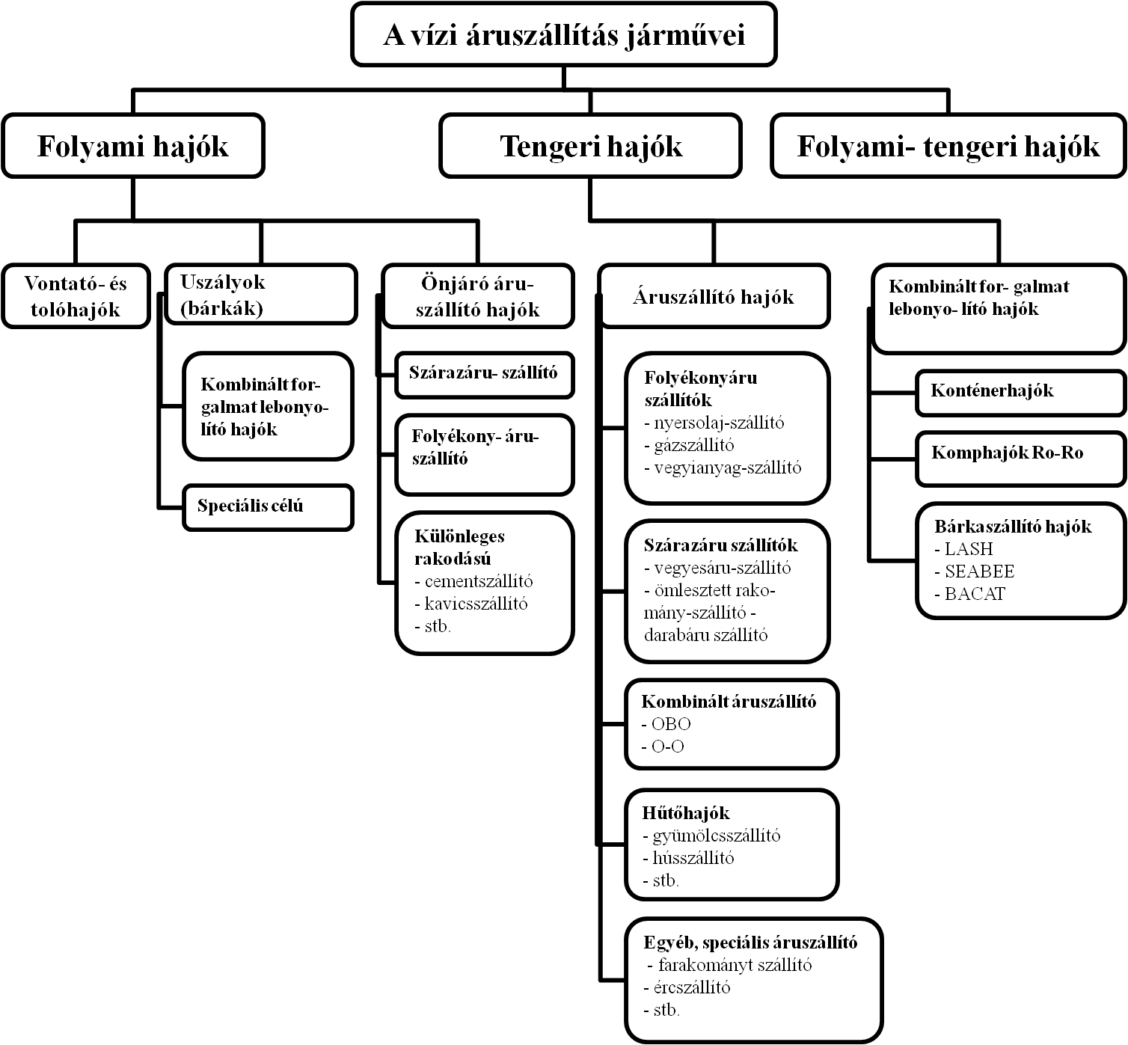
VÍZI ÁRUSZÁLLÍTÁS
Előnyök:
a legkisebb a szállítás fajlagos energia- igénye – OLCSÓ
a legkisebb a környezetkárosító hatása
Hátrányok:
viszonylag hosszú az áruk eljutási ideje
a feladó és a címzett közötti közvetlen szállítási kapcsolatok kialakítására nem alkalmas

Slide 32

LÉGI ÁRUSZÁLLÍTÁS
ELŐNY
- viszonylag rövid az áruk eljutási ideje
HÁTRÁNY
- kiesnek a légi áruszállítás köréből az ömlesztett tömegáruk
- viszonylag kicsik az árukat érő igénybevételek
- határidők betartását egyedül időjárási viszonyok zavarhatják
- átmeneti tárolására van szükség
- a legnagyobb a szállítás fajlagos energia- igénye, ezért viszonylag magasak a fuvardíjak
A légi áruszállítás járművei a merevszárnyú repülőgépek, helikopterek, melyekkel kis mennyiségű, tömegegységre nagy értékű árukat nagy távolságra, sürgősen eljuttatni.

Slide 33
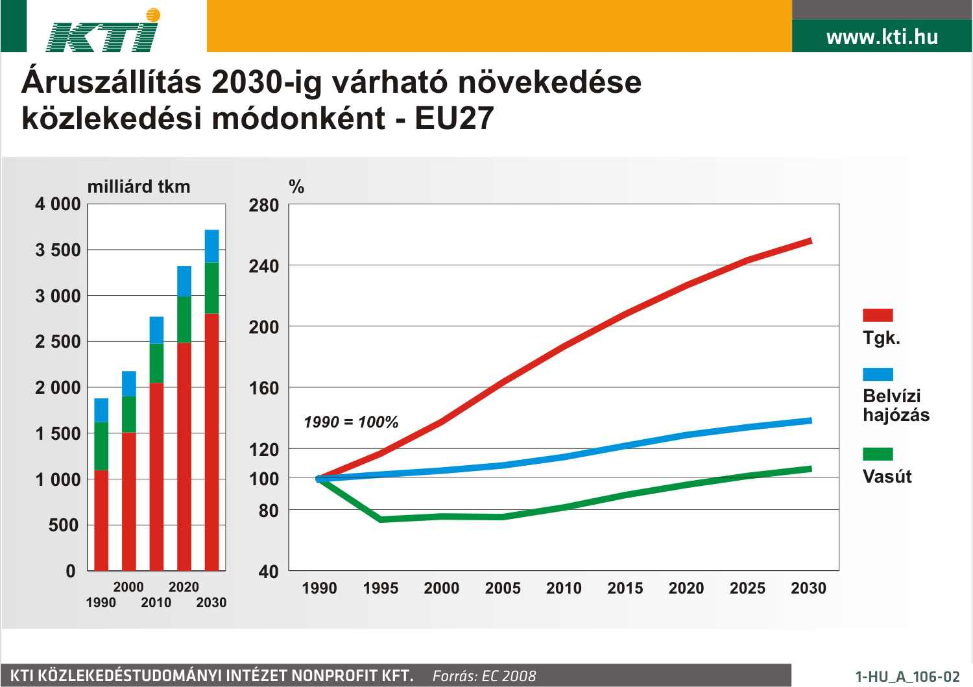
CSŐVEZETÉKES ÉS KOMBINÁLT SZÁLLÍTÁS
CSŐVEZETÉKES
nagyfokú megbízhatóság
üzemeltetési költsége fajlagosan alacsony
KOMBINÁLT
KONTÉNERES SZÁLLÍTÁSI RENDSZER
HUCKEPACK SZÁLLÍTÁSI RENDSZER
korlátozott a csővezetéken szállítható áruk köre
EU 2011-es közlekedéspolitikai fehér könyve célul tűzte ki, hogy 2030-ra a 300 km-nél hosszabb távolságú közúti árufuvarozás 30%-át, 2050-re pedig 50%-át más közlekedési módoknak (például vasút, vízi út) kell átvállalnia

Slide 34
RAKTÁROZÁS SZEREPE, RAKTÁRAK CSOPORTOSÍTÁSA
FOLYÉKONY
ÖMLESZTETT SZEMCSÉS
PORÁRU
GÁZNEMŰ
DARABÁRU
ÖMLESZTETT ÁRU
ÖMLESZTETT DARABOS
A raktározás sajátos szerepet tölt be a kitermeléstől a felhasználásig.
Csoportosításukat tekintve az áru fajták szerint megkülönböztetünk többfélét, pl: folyékony, gáznemű, darabáru, ömlesztett áru, poráru, stb.

Slide 35
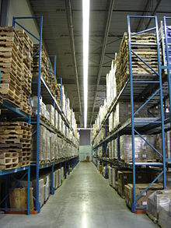
    Hagyományos darabáru-raktározási rendszerek
Állványnélküli statikus tárolási rendszerek
tárolóeszköz nélküli halmozás
Állványos, statikus tárolási rendszerek
polcos állványos tárolás
Az állványos dinamikus tárolási rendszerek
utántöltős állványos tárolás
sík rakodólapos tárolás
oldalfalas vagy keretes rakodólapos
kezelőjárdák
galériák
tárolóládás állványos tárolás
rekeszes állványoknak
konzolos állványt
csúszópályás utántöltős állvány
görgőpályás utántöltős tárolás
Vezetősínes, gördíthető állványos tárolás
Forgó állványos
tárolás

Slide 36

MAGASRAKTÁRI RENDSZEREK
A darabáruk olyan állványos tárolási rendszerei, amelyekben a tárolási magasság az általános célú emelőtargoncák által elérhető tárolási magasságot meghaladja
Nem tartoznak e rendszerbe az ömlesztett anyagok vagy folyadékok tárolására alkalmas különböző magasépítésű hombárok
A felrakó gépek vagy felrakó targoncák segítségével valósul meg a raktár fő feladata a tárolás

Slide 37
RAKTÁRI ANYAGMOZGATÓ GÉPEK
KOMISSIÓZÁS TECHNOLÓGIÁJA
KÉZI, VAGY KÉZI ESZKÖZÖS
tömeghatára, a gyakoriságtól függően 15...20 kg
Statikus áru előkészítő rendszer
a felhasználó által igényelt árukat a készáruraktár tárolási helyeit felkeresve gyűjtik össze az igények szerint
„ember megy az áruhoz”
TARGONCÁS
normál emelőtargoncák, tolóoszlopos és az oldalemelésű targoncák
Dinamikus áru-előkészítő rendszer
a felhasználó által igényelt árufajtákat tartalmazó egységrakományokat a készáruraktárból a komissiózási helyre szállítják
„áru megy az emberhez”
DARUS
Futódaru,
felrakó daru

Slide 38
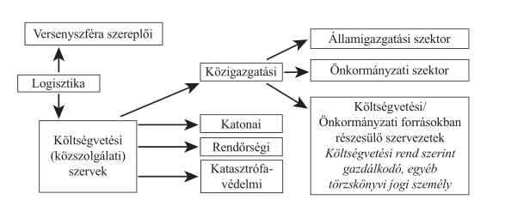
II. KÖZIGAZGATÁSI LOGISZTIKA
A logisztika közszolgálati jelenlétének áttekintése
A költségvetési (közszolgálati) szektoron belüli logisztikai működési terület a katonai,
rendőrségi, katasztrófavédelmi szakterületeken kívüli költségvetési/közszolgálati szféra.
A közigazgatási logisztika sajátosságai
Az alaptevékenység köre: a költségvetési szerv szakmai alapfeladatai és a szakmai alapfeladatai ellátását elősegítő más, nem haszonszerzés céljából végzett tevékenységek.
A közigazgatásnak együtt kell élnie a társadalommal, a politikával, a gazdasággal, és követnie is kell azok változásait. A közszféra szervezetei
folyamatosan alakulhatnak, változhatnak jogszabályi vagy saját testületi döntések alapján.

Slide 39
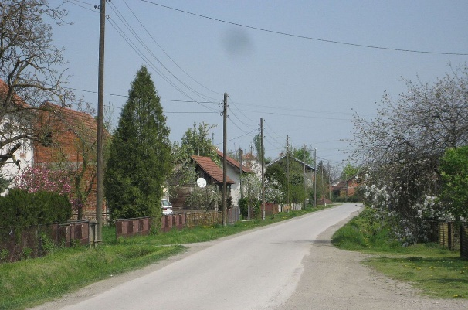
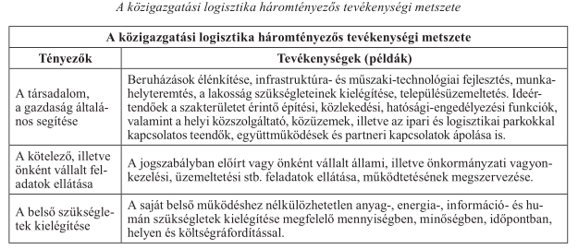
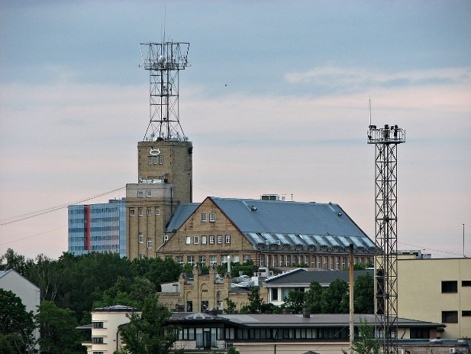
A KÖZIGAZGATÁSI LOGISZTIKA POZICIONÁLÁSA
Interdiszciplináris és szektorsemleges
Beszerzési, közszolgálati, vagyongazdálkodási terület szabályozott
Kevesebb figyelem irányul a termelési, elosztási vonatkozásra
KÖZIGAZGATÁSI LOGISZTIKA

Slide 40
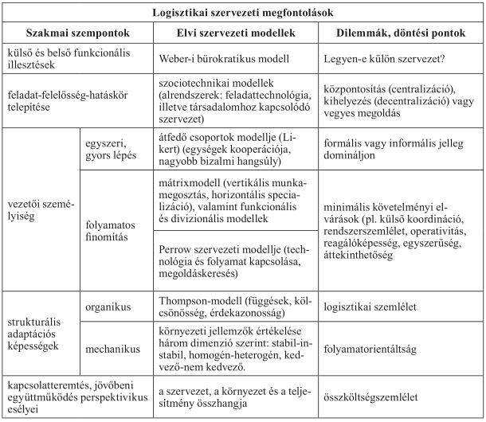
SZERVEZETI MEGOLDÁSOK
Határozott szervezeti integráció
Működési környezet
TERVEZÉS
Összefüggésben az önkormányzati gazdálkodás alapelveivel
Kontrolling tevékenység, benchmarking
LEGFONTOSABB ELEMEK: átláthatóság, belső audit, egymástól tanulás, erőforrások, fenntart-
hatóság, folyamatirányítások, kompetenciák, technológiák, felelősségvállalások, teljesítményértékelések

Slide 41
LEHETSÉGES FEJLESZTÉSI TERÜLETEK, METALOGISZTIKA
SZINTEK
A közigazgatási logisztika speciális módszerei még nem fejlettek
META
MAKRO
MIKRO
METALOGISZTIKA
Az ellátási, elosztási, illetve visszutas láncban működő szervezetek logisztikai alrendszereinek együttműködéseként értelmezhető

Slide 42

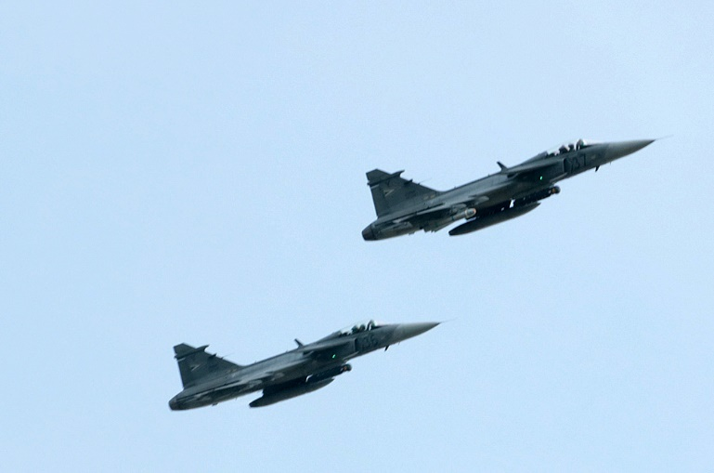
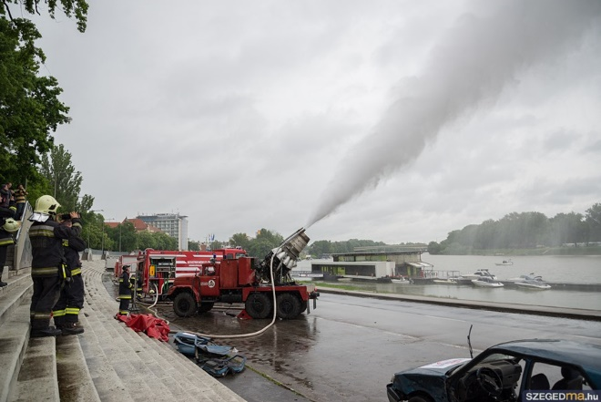
AZ ALAPTÖRVÉNY
VÉDELMI IGAZGATÁS
Az Alaptörvényben szabályozott minősített időszakok, és azokra való felkészülés, illetve:
Honvédelmi
Polgári védelmi
Katasztrófavédelmi
Közigazgatási
Védelemgazdasági
Lakosságellátási feladatok
Állami tevékenységek
A logisztika tulajdonképpen egy-egy termékhez, mozgásformához vagy áramlathoz adott komplex gondolkodásmód, amelyet a logisztikus nyújt az igénybevevőnek.
A logisztikai képesség: mérőszám - a szakterület képes-e a felé irányuló elvárások összességének nagyobb-egyenlő módon megfelelni

Slide 43
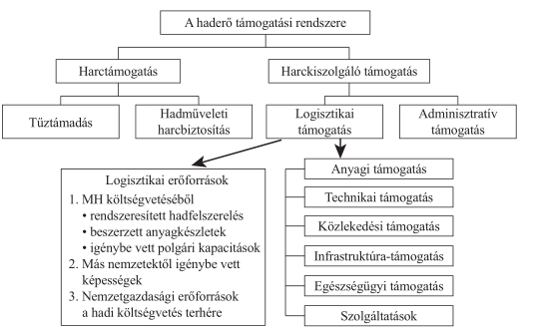
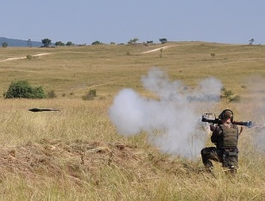
III. A KATONAI LOGISZTIKA
LOGISZTIKAI TÁMOGATÁS
Térben és időben átfogja a Magyar Honvédség haderőnemeinek,
fegyvernemeinek és szakcsapatainak valamennyi tevékenységét
A logisztikai támogatási alapelvek magukba foglalják a következő elveket: a műveletek elsődlegessége, egyszerűség, gazdaságosság, rendelkezésre állás, fenntarthatóság, túlélő képesség, felelősség.

Slide 44
A LOGISZTIKAI TÁMOGATÁS FUNKCIONÁLIS TERÜLETEI
ELLÁTÁS
ÜZEMBEN TARTÁS
MOZGATÁS-SZÁLLÍTÁS
INFRASTRUKTÚRA
LOGISZTKAI TÁMOGATÁS
üzemfenntartási tevékenységek együttese
Élettartam menedzsment
Készletképzés
Felhasználás
Frissítés és pótlás
Funkcionális elem
haditechnikai eszközök és anyagok mozgatásának és szállításának tervezése
A logisztikai gazdálkodás célja a tárca hosszú távú tervében szerepeltetett erőforrások és rendelkezésre álló költségvetési előirányzatok felhasználásával
biztosítani a honvédelmi feladatok végrehajtását, a védelmi képességek szinten tartását
és fejlesztését.

Slide 45
A LOGISZTIKAI TÁMOGATÁS ERŐFORRÁSAI
ANYAGOK
IGÉNYBEVÉTEL A TÁMOGATÁSHOZ
TAGOZATOKRA OSZTÁS
ESZKÖZÖK
ÁLLOMÁNY
KATONAI ÉS CIVIL SZOLGÁLTATÁSOK
Nemzeti támogatás
Szövetséges támogatás
Befogadó nemzeti támogatás
Vezető nemzet általi támogatás
Szerepkörre szakosodott támogatás
Többnemzeti integrált támogatás
A katonai műveletek logisztikai támogatása alapvetően a nemzeti felelősség körébe tartozó
támogató tevékenység. A katonai szervezetek logisztikai szükségleteit elsősorban nemzeti forrásokból kell kielégíteni.

Slide 46
A LOGISZTIKAI TÁMOGATÁS VEZETÉSE; NATO-LOGISZTIKA
Stratégiai szintű logisztikai szervezetek
Középirányító szintű logisztikai szerveztek
Hadműveleti logisztikai szervezetek
Logisztikai végrehajtó szervezetek
NATO LOGISZTIKA
ELVEI
MC 319/2 dokumentum
1. felelősség,
2. ellátás,
3. együttműködés,
4. jogkör,
5. elégségesség,
6. gazdálkodás,
7. rugalmasság,
8. áttekinthetőség.
A logisztikai támogatás csoportosítása:
– funkcionális,
– a művelettervezési időszakok szerint,
– a vezetési pont tagozódása szerint,
– feladatorientált,
– a műveleti terület ellátási felelőssége szerint

Slide 47

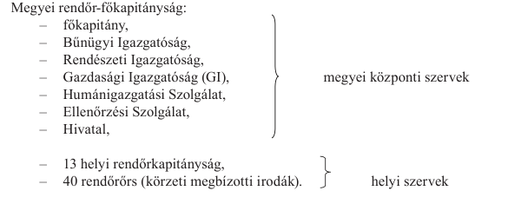
IV. A RENDŐRSÉGI LOGISZTIKA
A rendőrség szolgálati ágai:
– belső bűnmegelőzési és bűnfelderítési szolgálati ág,
– bűnügyi szolgálati ág,
– határrendészeti szolgálati ág,
– igazgatásrendészeti szolgálati ág,
– közlekedésrendészeti szolgálati ág,
– közrendvédelmi szolgálati ág,
– személy- és objektumvédelmi szolgálati ág,
– terrorelhárítási szolgálati ág,
– kommunikációs szolgálati ág
Az ORFK felső vezetését az országos rendőrfőkapitány, valamint öt helyettese (bűnügyi, rendészeti, gazdasági, személyügyi, Készenléti Rendőrség parancsnoka) alkotják.
Az ORFK központi szervei: a Bűnügyi Főigazgatóság, a Rendészeti Főigazgatóság,
a Gazdasági Főigazgatóság, valamint Személyzeti Főigazgatóság.

Slide 48
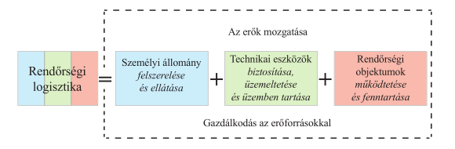
A RENDŐRSÉGI LOGISZTIKA CÉLJA, FELADATAI, MŰKÖDÉSI ELVEI
CÉL
meghatározott feladatok hatékony logisztikai támogatása
A rendvédelmi szervekhez tartozó erők és eszközök folyamatos mobilitásának, ellátásának
és fenntartásának tervezése, szervezése, irányítása és végrehajtása
FELADATAI
rész: személyi állomány
rész: technikai eszközök köre
rész: elengedhetetlen objektumok
A különböző logisztikai funkciók összességéből áll össze a teljes logisztikai támogatás, de a funkciók vezetési szintenként eltérő tartalommal jelentkeznek.

Slide 49
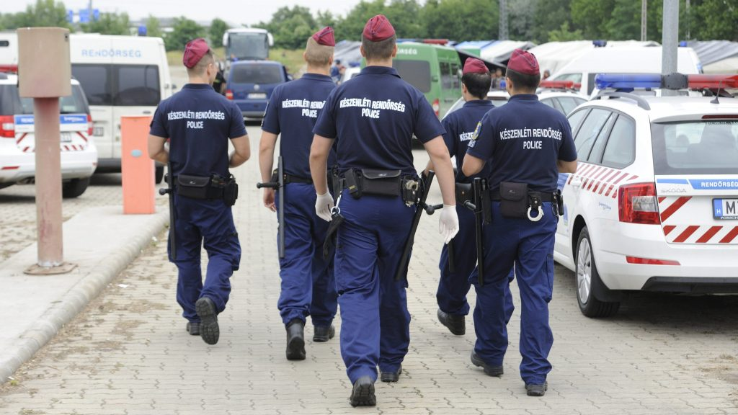
A RENDŐRSÉG LOGISZTIKAI TÁMOGATÁSI IGÉNYEI RENDKÍVÜLI IDŐSZAKBAN
Gazdasági igazgatóságok főbb feladatai
Rendőri csapaterő szervezett fellépése
Rendkívüli időszakokban végrehajtandó feladatok
Távoli, közeli, végrehajtási, befejező időszak
Közrend helyreállítása – Készenléti Rendőrség
A rendkívüli események esetén a szolgálatban lévő személyi állományt
összevonják és átirányítják, szükség esetén megtörténik a teljes állomány kiértesítése
és berendelése.

Slide 50
A RENDŐRSÉGI LOGISZTIKA KÉPESSÉGEI
SZÁLLÍTÁSI
LÉGI SZÁLLÍTÁSI
KÜLDEMÉNYSZÁLLÍTÁSI
ELHELYEZÉSI
EGÉSZSÉGÜGYI
ÉLELMEZÉSI
KÉPESSÉGEK JAVÍTÁSA
Szolgáltatásiszint menedzsment
(SzSzM) bevezetése
az egyes szolgáltatási kategóriákra vonatkozó egységes elvek kialakítása
A fenntartható fejlődés rendőrséget érintő vetületei
az energiaveszteségek csökkentése,
főbb rendszerelemek, fűtés és világítás hatásfokának javítása,
megújuló energiaforrások alkalmazásának lehetősége

Slide 51
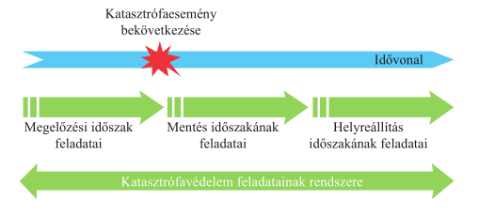
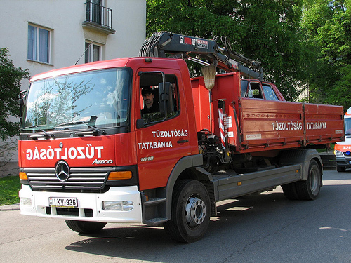
V. A KATASZTRÓFAVÉDELMI LOGISZTIKA
KATASZTRÓFA
VÉDELEM
MEGELŐZÉS
MENTÉS
HELYREÁLLÍTÁS
A katasztrófavédelem elvi modellje
A katasztrófavédelem megelőzés időszakának fő feladata az előidéző okok megszüntetése; a mentés időszakába a tűzoltóság az elsődleges beavatkozó szerv; a helyreállítás során kárelhárítási feladatok elvégzése történik.

Slide 52
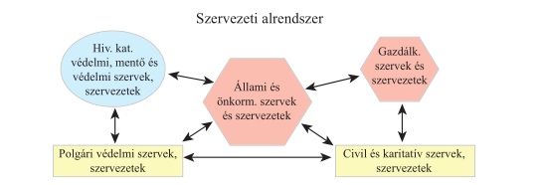
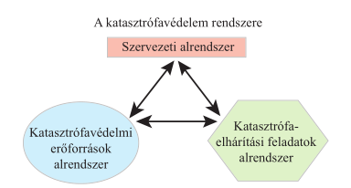
A KATASZTRÓFAVÉDELEM RENDSZERSZEMLÉLETŰ BEMUTATÁSA
KATASZTRÓFA ELHÁRÍTÁSI FELADATOK
KATASZT-RÓFAVÉ-DELMI ERŐ-FORRÁ-SOK
SZERVEZE-TI ALREND-SZER
A szervezeti alrendszer egyik fontos jellemzője, hogy a katasztrófavédelmi feladatok
végrehajtásában részt vevők alapvetően saját erőforrásukkal és logisztikai rendszerükkel
vesznek részt.

Slide 53


A KATASZTRÓFAELHÁRÍTÁS
A logisztikai támogatás területei:
– ellátás,
– anyagi biztosítás,
– technikai biztosítás és javítás,
– szállítás,
– raktározás,
– gazdálkodás,
– egészségügyi biztosítás,
– adományok és segélyszállítmányok kezelése
Megfelelő integrálóképesség
Megbízható és működőképes
Megfelelő gyorsaság és rugalmasság
Költséghatékonyság
Végrehajtás kiszámíthatósága
A kárelhárítási és kárfelszámolási feladatok eredményes végrehajtása megfelelő és hatékony logisztikai támogatás nélkül elképzelhetetlen.

Slide 54



A KÁRELHÁRÍTÁSI ÉS KÁRFELSZÁMOLÁSI FELADATOK LOGISZTIKAI TÁMOGATÁSA

Slide 55

A POLGÁRI VÉDELEM
MAGYAR HONVÉDSÉG
Katonai védelem feladatának ellátása
BELÜGYMINISZTÉRIUM
- Közrend és közbiztonság feladatinak ellátása
KOMPLEX VÉDELEM
Olyan össznemzeti, össztársadalmi ügy, amelynek rendeltetése az ország függetlenségének, területi, társadalmi, környezeti és alkotmányos rendjének védelme, lakosságának és anyagi javainak megóvása
A polgári védelem egy olyan szervezet-, feladat- és intézkedési rendszer, amely áll egyfelől a rendvédelem részét képező hivatásos polgári védelmi szervezetből, valamint a honvédelmi törvényből levezethető, a polgári védelmi kötelezettség alá tartozó állampolgárokból.

Slide 56
A KATASZTRÓFAVÉDELMI LOGISZTIKA GYAKORLATI MEGVALÓSULÁSA
BM OKF
Saját szabályozó kidolgozása
a hivatásos katasztrófavédelem logisztikai rendszerének, logisztikai feladatainak
stratégiai szintű tervezése, szervezése
Ellenőrzési feladatok koordinálása
katasztrófák logisztikai szükségleteinek prognosztizálása
főigazgató logisztikai tárgyú döntéseinek felügyelete
veszélyelhárítási terv logisztikai részének kidolgozása
Országos szakirányítási feladatok
A katasztrófaelhárítással összefüggő feladatok logisztikai támogató feladatainak irányítása az országos, területi, területi jogállású és helyi szervek vezetőinek feladata.
Az országos szakirányítási feladatok ellátása a BM OKF Gazdasági Főigazgató-helyettesi Szervezet feladatkörébe tartozik.

Slide 57


A LOGISZTIKAI FELADATOK VÉGREHAJTÁSA, A LOGISZTIKAI LÉPCSŐZÉS RENDJE
1. lépcső
2. lépcső
MENTÉSI FELADATOK
például árvíz esetén a vízügy készletei
logisztikai szolgáltató központokból (LSZK) megindulhatnak a szállítások a katasztrófa sújtotta terület felé
Szűkös költségvetési források miatt alapelv, hogy törekedni kell a nemzetgazdasági átlaghoz közelítő ár- és költségszint megtartására,
rendelkezésre állási díj, illetve költség nélkül
HATÉKONYSÁG: követelménytámasztás erősítése, készletezés és raktározás rendszerének felülvizsgálata, logisztikai képesség növelése, új védekezési elvek, logisztikai képességek létrehozása, amelyek lehetővé teszik a helyi védekezés
színvonalának növelését.

Slide 58
KÖSZÖNÖM A FIGYELMET!
Dr. Lakatos Péter, egyetemi docens
HHK KLI HKKT

